Slide 1



UET
Since 2004
ĐẢNG CỘNG SẢN VIỆT NAM
VĂN PHÒNG TRUNG ƯƠNG ĐẢNG
TRƯỜNG ĐẠI HỌC CÔNG NGHỆ, ĐHQGHN
VNU-University of Engineering and Technology
KHÓA TẬP HUẤN ỨNG DỤNG AI
CHO CÁN BỘ CÁC ĐẢNG UỶ VÀ CƠ QUAN ĐẢNG
CHUYÊN ĐỀ
CÔNG CỤ AI PHỔ BIẾN NOTION AI VÀ CANVA AI
GS. TS. Lê Sỹ Vinh
TS. Lê Đức Trọng, TS. Mẫn Đức Chức
Hanoi, 09/2025

Slide 2
Nội dung
Giới thiệu Notion AI và các chức năng chính
Hỗ trợ tự động hóa lập kế hoạch và quản lý công việc (dự án)
Trợ lý cuộc họp thông minh
Tìm kiếm và tổng hợp thông tin nội bộ nhanh chóng
Giới thiệu Canva AI và các chức năng chính
Hỗ trợ tự động thiết kế và tạo ảnh/poster
Hỗ trợ tự động thiết kế và tạo bản trình chiếu (slides)
Tổng kết
GS. TS. Lê Sỹ Vinh, TS. Lê Đức Trọng, TS. Mẫn Đức Chức
Notion AI & Canva AI

Slide 3
UET
Since 2004
ĐẢNG CỘNG SẢN VIỆT NAM
VĂN PHÒNG TRUNG ƯƠNG ĐẢNG
TRƯỜNG ĐẠI HỌC CÔNG NGHỆ, ĐHQGHN
VNU-University of Engineering and Technology
1. GIỚI THIỆU NOTION AI
TRỢ LÝ QUẢN LÝ CÔNG VIỆC THÔNG MINH

Slide 4

Notion: Nền tảng không gian làm việc hợp nhất
Notion là một nền tảng không gian làm việc đa tác vụ, đặc biệt là lập kế hoạch và quản lý công việc (dự án).
Điểm mạnh của Notion:
Lập kế hoạch và Quản lý công việc: Xây dựng lộ trình, phân công công việc, theo dõi tiến độ.
Làm việc nhóm: Chia sẻ kế hoạch, tài liệu, chỉnh sửa, đảm bảo mọi người luôn làm việc trên phiên bản mới nhất.
Xây dựng cơ sở tri thức: Lưu trữ tài liệu, quy trình, biên bản họp một cách hệ thống.
Video Giới thiệu Notion
GS. TS. Lê Sỹ Vinh, TS. Lê Đức Trọng, TS. Mẫn Đức Chức
Notion AI & Canva AI

Slide 5
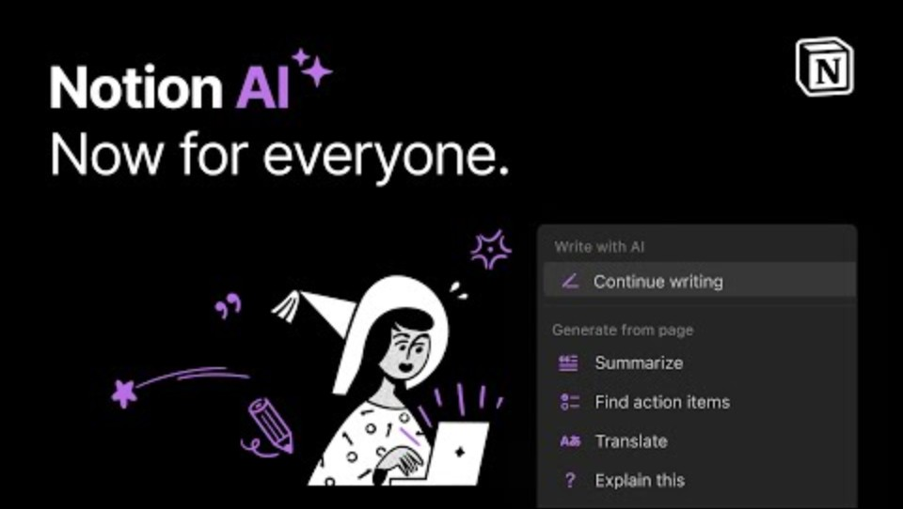



Notion AI: Trợ lý thông minh tích hợp trong Notion
Notion AI là trợ lý ảo thông minh tích hợp trong Notion. Notion AI sử dụng các công cụ AI như ChatGPT để tự động hóa các tác vụ chính sau:
Hỗ trợ tự động hóa lập kế hoạch và quản lý công việc
Trợ lý Cuộc họp thông minh
Tổng hợp & Tìm kiếm Thông tin từ cơ sở tri thức
Video Giới thiệu Notion AI
GS. TS. Lê Sỹ Vinh, TS. Lê Đức Trọng, TS. Mẫn Đức Chức
Notion AI & Canva AI

Slide 6
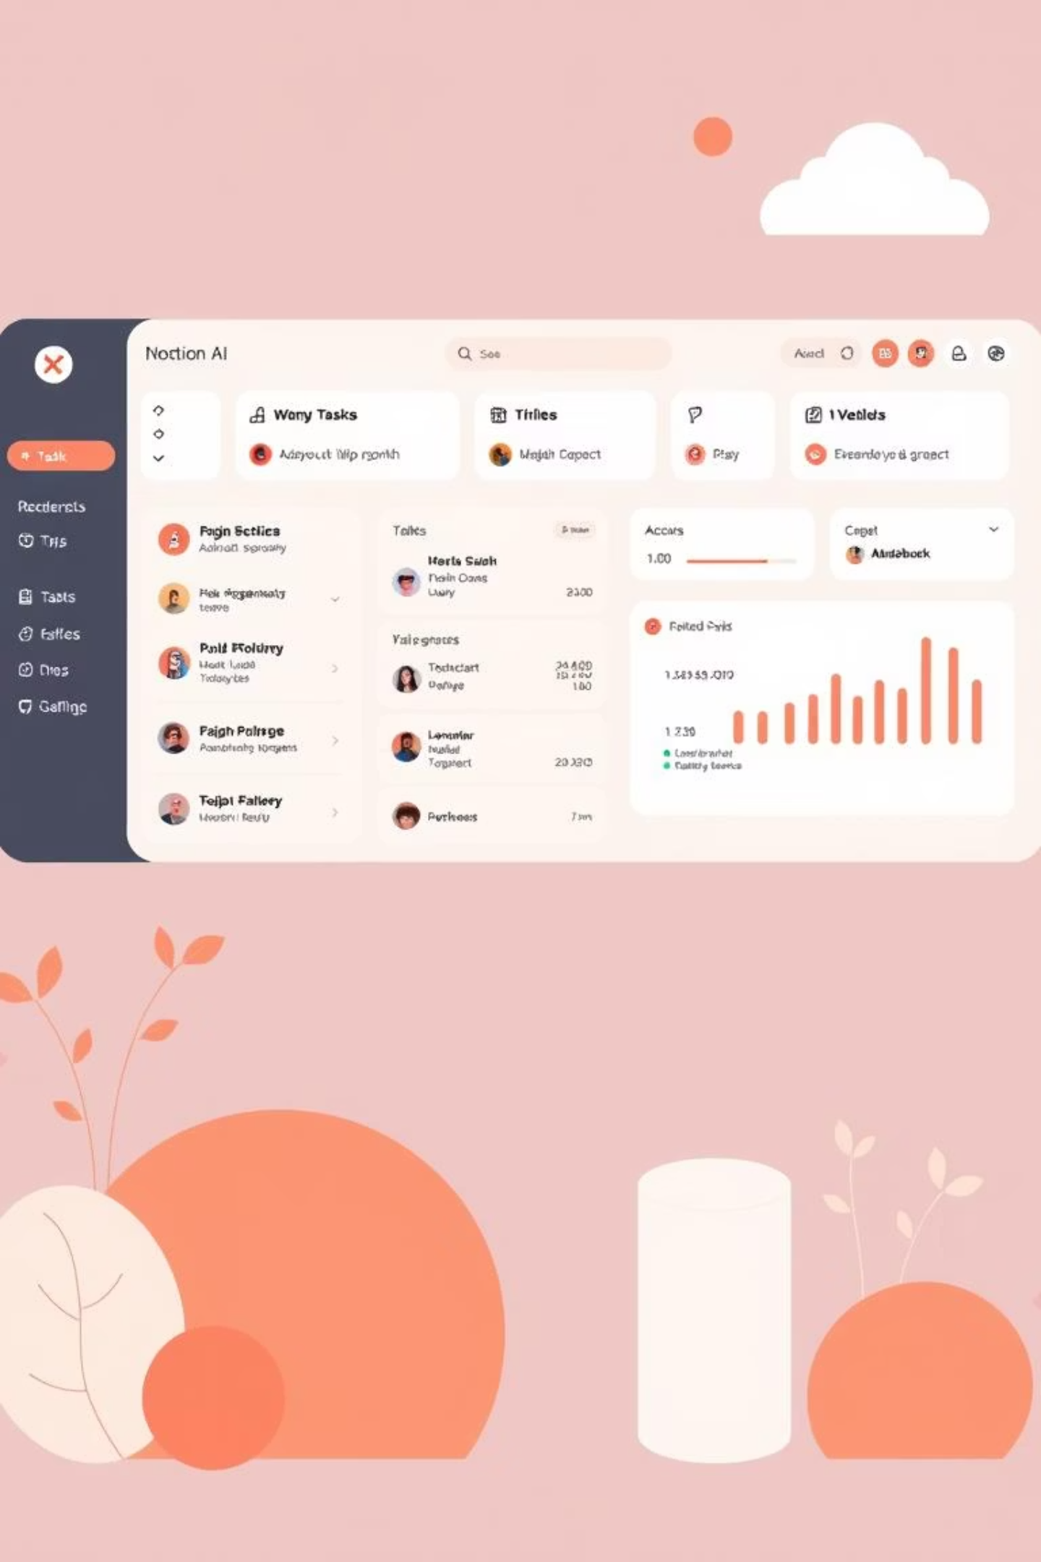
Notion AI: Hỗ trợ tự động hóa lập kế hoạch và quản lý công việc
Notion AI hỗ trợ lập kế hoạch & quản lý công việc (dự án) thông minh, tự động thông qua:
Tự động lập kế hoạch: Chia nhỏ mục tiêu lớn, đề xuất các công việc cần làm và timeline.
Tạo bảng biểu thông minh: Tạo ra nhiều loại bảng biểu từ một câu mô tả ngắn gọn.
Xác định các nhiệm vụ một cách tự động: Tự động trích xuất các đầu việc từ văn bản để tạo thành nhiệm vụ cần theo dõi.
GS. TS. Lê Sỹ Vinh, TS. Lê Đức Trọng, TS. Mẫn Đức Chức
Notion AI & Canva AI

Slide 7
Ví dụ minh hoạ: Tự động lập và chia sẻ kế hoạch (1/3)
Kịch bản: Tạo một kế hoạch dự án chi tiết để tổ chức hội nghị từ một câu lệnh. Sau đó chỉnh sửa và và chia sẻ kế hoạch cho những người cùng tham gia.
Các bước thực hiện:
Trong Notion, sử dụng tính năng AI.
Nhập câu lệnh:
"Tạo một kế hoạch dự án chi tiết để tổ chức hội nghị 'Cải cách Hành chính 4.0' trong 3 tháng tới, bao gồm các cột: Tên nhiệm vụ, Trạng thái (Chưa làm/Đang làm/Hoàn thành), Người phụ trách, Ngày bắt đầu, Ngày hết hạn, Mức độ ưu tiên."
Kết quả: Notion AI tự động tạo ra một bảng kế hoạch hoàn chỉnh với các trường thông tin và các đầu việc mẫu, sẵn sàng để triển khai.
GS. TS. Lê Sỹ Vinh, TS. Lê Đức Trọng, TS. Mẫn Đức Chức
Notion AI & Canva AI

Slide 8
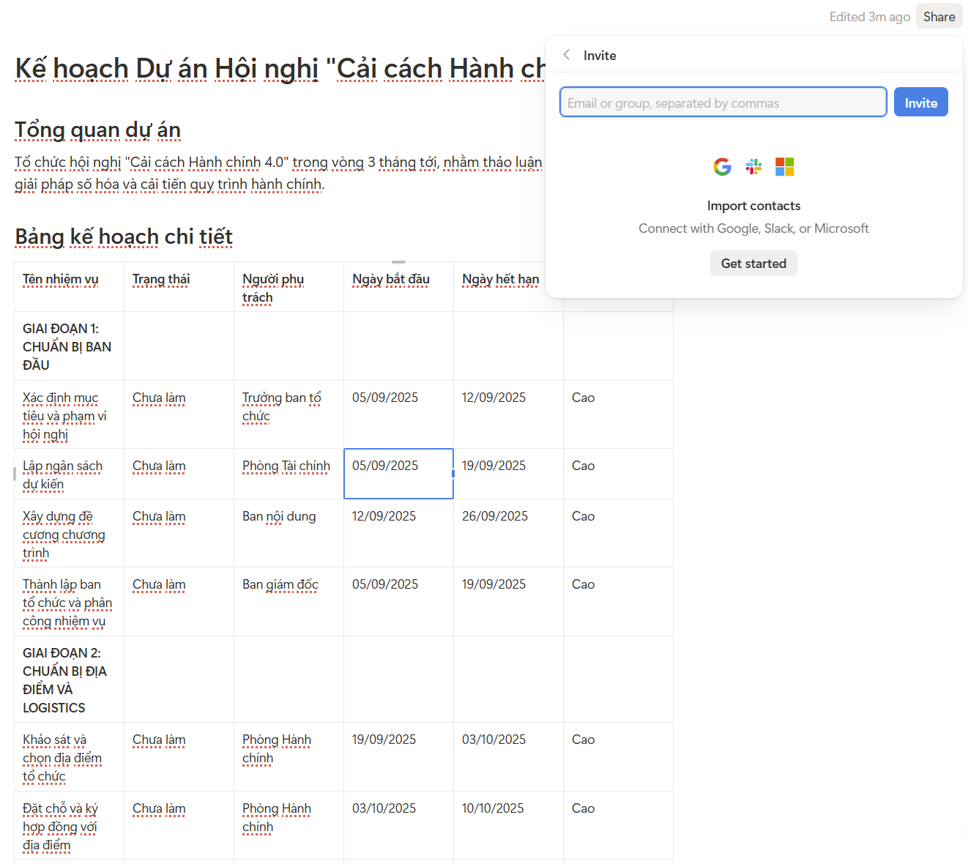
Ví dụ minh hoạ: Tự động lập và chia sẻ kế hoạch (2/3)
Chia sẻ cho thành viên khác trong nhóm
Câu lệnh: “Tạo một kế hoạch dự án chi tiết để tổ chức hội nghị 'Cải cách Hành chính 4.0' trong 3 tháng tới, bao gồm các cột: Tên nhiệm vụ, Trạng thái (Chưa làm/Đang làm/Hoàn thành), Người phụ trách, Ngày bắt đầu, Ngày hết hạn, Mức độ ưu tiên."
Có thể chỉnh sửa nội dung từng ô trong bảng kế hoạch.
GS. TS. Lê Sỹ Vinh, TS. Lê Đức Trọng, TS. Mẫn Đức Chức
Notion AI & Canva AI

Slide 9
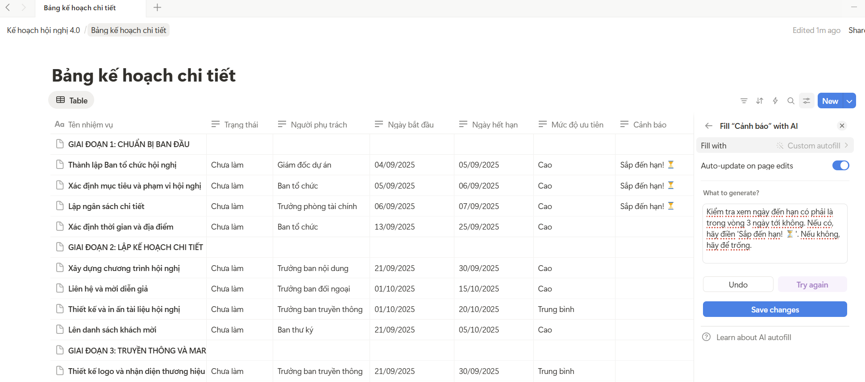
Ví dụ minh hoạ: Tự động lập và chia sẻ kế hoạch (3/3)
Dùng câu lệnh để yêu cầu AI tự điền nội dung. Ví dụ với câu lệnh này, cột Cảnh báo sẽ được cập nhật nội dung tự động khi có thay đổi.
Tại bảng kế hoạch chi tiết, có thể tạo thêm cột mới
GS. TS. Lê Sỹ Vinh, TS. Lê Đức Trọng, TS. Mẫn Đức Chức
Notion AI & Canva AI

Slide 10

Notion AI: Trợ lý cuộc họp thông minh
Mô tả: Tính năng này giúp người dùng tự động ghi âm và tổng hợp nội dung cuộc họp.
Cách hoạt động: Bật chức năng “AI Meeting Notes”, Notion AI sẽ tự động ghi âm cuộc gọi cho đến khi kết thúc cuộc họp.
Lợi ích:
Người dùng có thể tập trung hoàn toàn vào nội dung thảo luận thay vì cặm cụi ghi chép.
Sau khi kết thúc, có thể yêu cầu AI tóm tắt nội dung cuộc họp tự động.
GS. TS. Lê Sỹ Vinh, TS. Lê Đức Trọng, TS. Mẫn Đức Chức
Notion AI & Canva AI

Slide 11
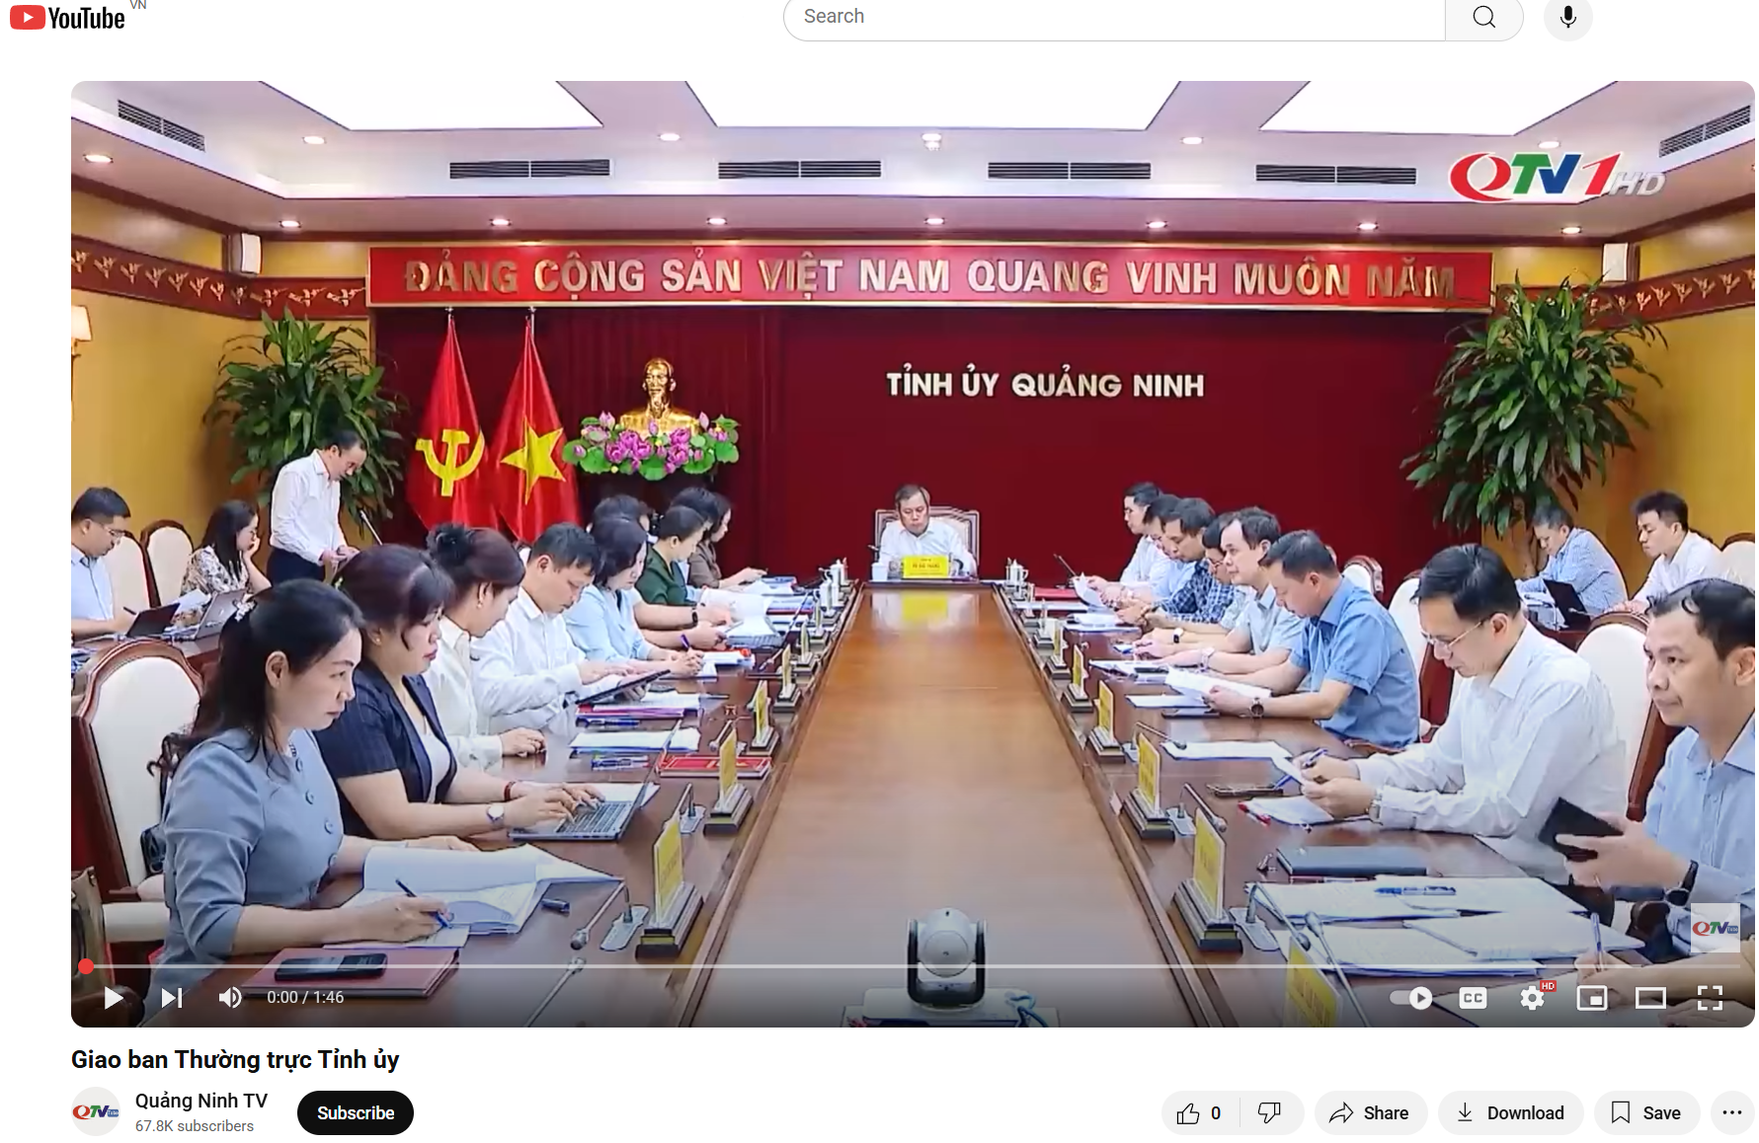
Ví dụ minh hoạ: Ghi âm và tóm tắt cuộc họp tự động (1/2)
Kịch bản: Ghi âm cuộc họp và tạo bản tóm tắt tự động sau khi cuộc họp kết thúc.
Các bước thực hiện:
Mở chức năng AI Meeting Notes của NotionAI.
Bật ghi âm để bắt đầu ghi âm cuộc họp, trong ví dụ này, một video sau được sử dụng (họp giao ban thường trực tỉnh ủy):
"https://www.youtube.com/watch?v=qKORQoFJeGE"
Kết quả: Từ bản ghi âm, AI sẽ sắp xếp lại các ý, viết thành câu văn hoàn chỉnh, tạo ra một bản tóm tắt mạch lạc, chuyên nghiệp.
Video ví dụ
GS. TS. Lê Sỹ Vinh, TS. Lê Đức Trọng, TS. Mẫn Đức Chức
Notion AI & Canva AI

Slide 12
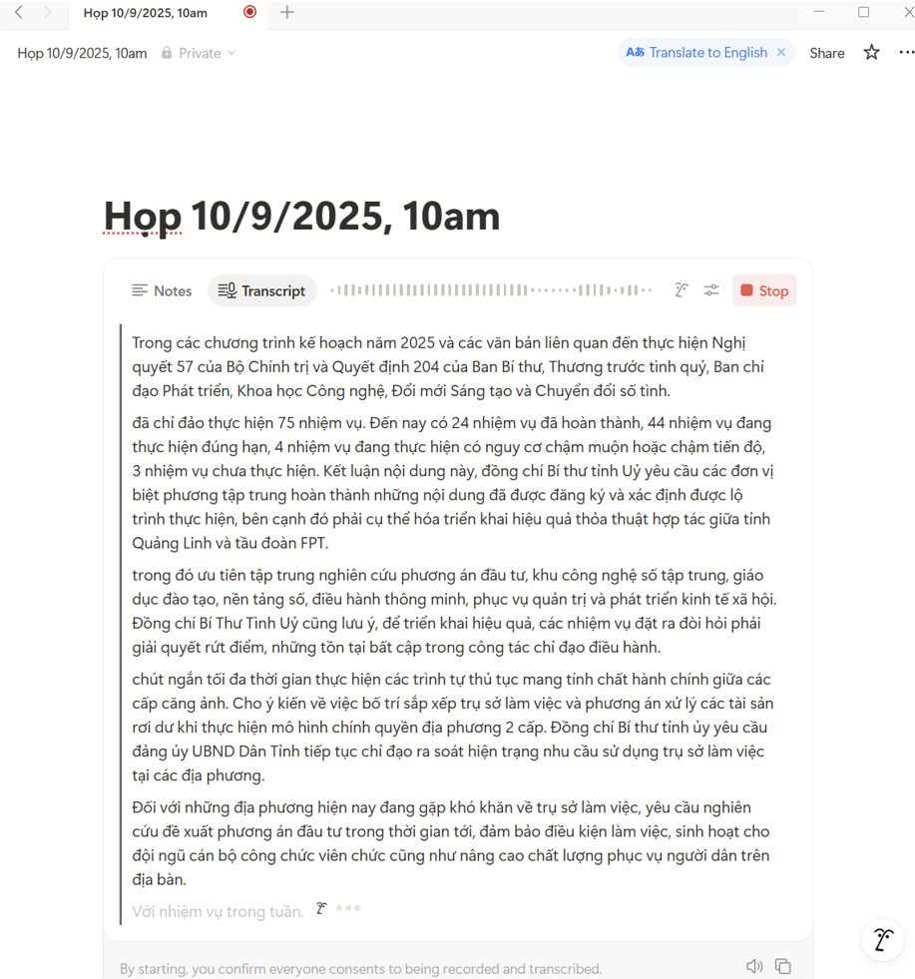
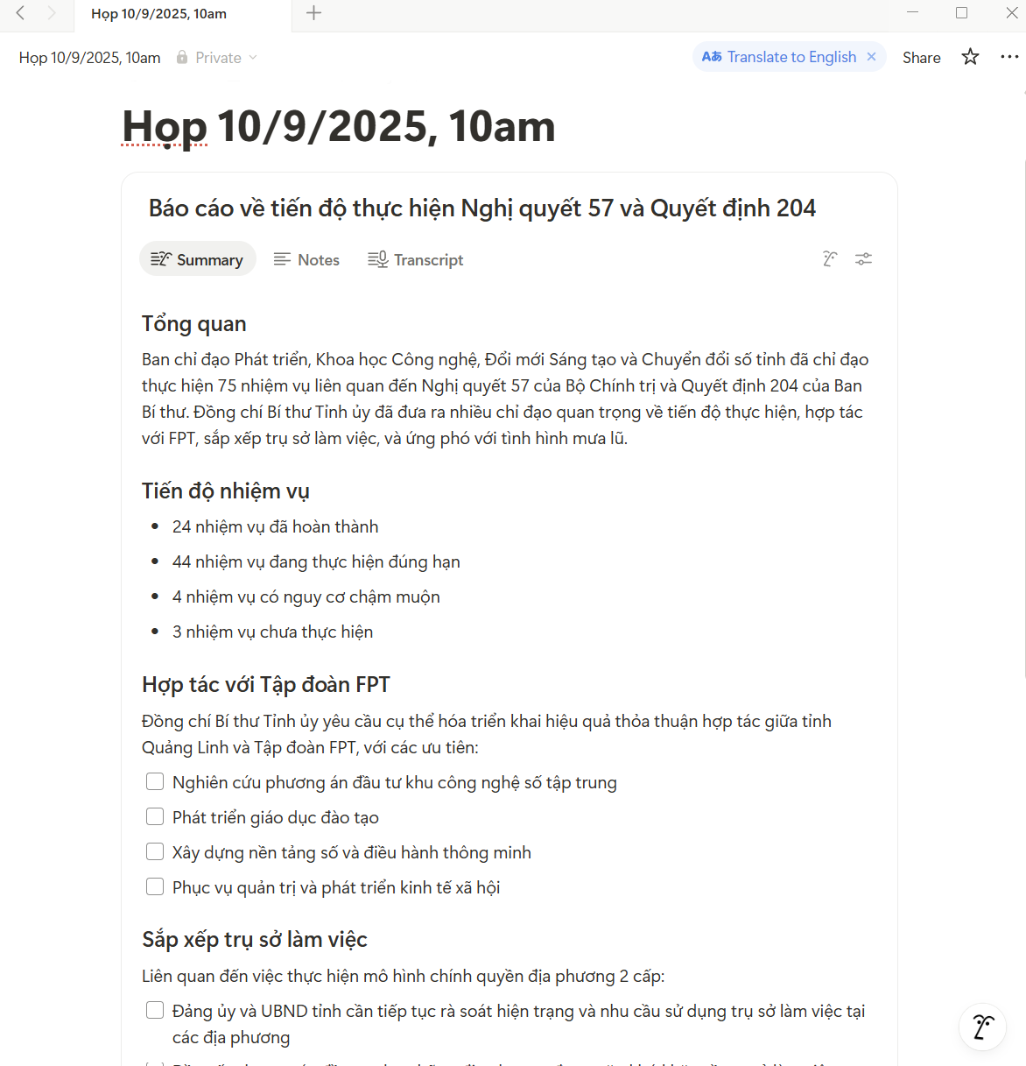
Ví dụ minh hoạ: Ghi âm và tóm tắt cuộc họp tự động (2/2)
Nội dung họp đang được ghi âm trực tiếp
Bản tóm tắt được tạo sau khi kết thúc ghi âm
GS. TS. Lê Sỹ Vinh, TS. Lê Đức Trọng, TS. Mẫn Đức Chức
Notion AI & Canva AI

Slide 13

Notion AI: Tổng hợp và tìm kiếm thông tin từ cơ sở tri thức
Tìm kiếm với Notion AI (Q&A): Người dùng hỏi bằng ngôn ngữ tự nhiên, AI sẽ hiểu và tổng hợp câu trả lời từ tất cả các tài liệu liên quan trong không gian làm việc.
Ưu điểm vượt trội: Notion AI hiểu được dữ liệu nội bộ và ngữ cảnh công việc của người dùng.
Biến Notion AI thành một "bộ não số" cho cơ quan, đơn vị.
GS. TS. Lê Sỹ Vinh, TS. Lê Đức Trọng, TS. Mẫn Đức Chức
Notion AI & Canva AI

Slide 14
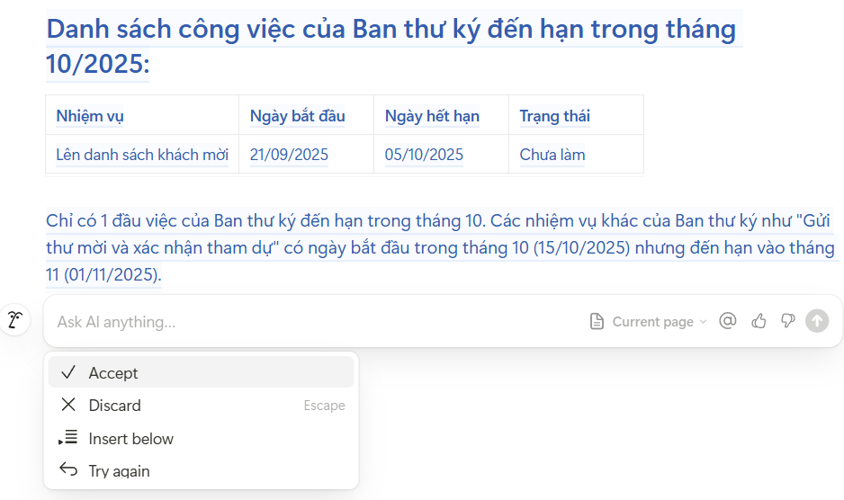
Ví dụ minh hoạ: Hỏi-đáp trực tiếp trên kho tài liệu
Kịch bản: Tìm nhanh thông tin về các công việc đến hạn, không cần mở từng file kế hoạch.
Các bước thực hiện:
1. Mở không gian làm việc của dự án (nơi chứa các kế hoạch, báo cáo).
2. Đặt câu lệnh:
"Những đầu việc nào do Ban thư ký phụ trách sẽ bắt đầu trong tháng này?"
3. Kết quả: AI hiển thị một danh sách các nhiệm vụ liên quan được trích xuất từ các bảng kế hoạch khác nhau.
Notion AI tự động tìm kiếm, tổng hợp thông tin từ tài liệu liên quan
GS. TS. Lê Sỹ Vinh, TS. Lê Đức Trọng, TS. Mẫn Đức Chức
Notion AI & Canva AI

Slide 15
UET
Since 2004
ĐẢNG CỘNG SẢN VIỆT NAM
VĂN PHÒNG TRUNG ƯƠNG ĐẢNG
TRƯỜNG ĐẠI HỌC CÔNG NGHỆ, ĐHQGHN
VNU-University of Engineering and Technology
2. GIỚI THIỆU CANVA AI
TRỢ LÝ THIẾT KẾ SÁNG TẠO

Slide 16
Canva AI: Trợ lý thiết kế đồ họa thông minh
Canva AI là nền tảng thiết kế đồ họa thông minh, giúp tạo ra các ấn phẩm đẹp mắt một cách nhanh chóng.
Các chức năng phổ biến:
Tạo ảnh/poster (áp phích) tự động
Biến ý tưởng thành hình ảnh minh họa độc đáo chỉ bằng một câu mô tả.
Tạo bản trình chiếu tự động
Hỗ trợ thiết kế và tạo slide tự động từ mô tả văn bản.
GS. TS. Lê Sỹ Vinh, TS. Lê Đức Trọng, TS. Mẫn Đức Chức
Notion AI & Canva AI

Slide 17
Canva AI: Tự động tạo poster từ mô tả
Mô tả: Cần có poster (áp phích) cho các sự kiện, chiến dịch tuyên truyền nhưng không có chuyên viên thiết kế hoặc không có nhiều thời gian.
Quy trình 3 bước với Canva AI:
01
02
03
Nhập câu lệnh:
Chọn mẫu:
Chỉnh sửa:
Vào trang AI Poster Generator, gõ câu lệnh và yêu cầu sinh poster.
Canva AI sẽ sinh ra hàng chục mẫu thiết kế phù hợp để người dùng lựa chọn.
Chỉnh sửa nội dung chữ/ảnh trực tiếp trên ứng dụng tự động/thủ công theo yêu cầu.
GS. TS. Lê Sỹ Vinh, TS. Lê Đức Trọng, TS. Mẫn Đức Chức
Notion AI & Canva AI

Slide 18
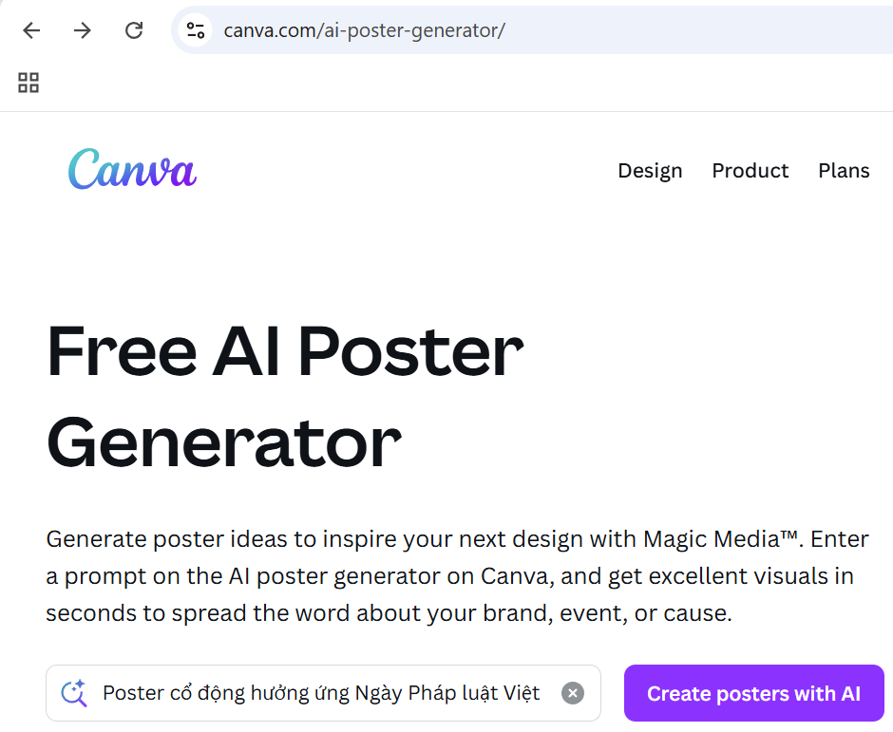
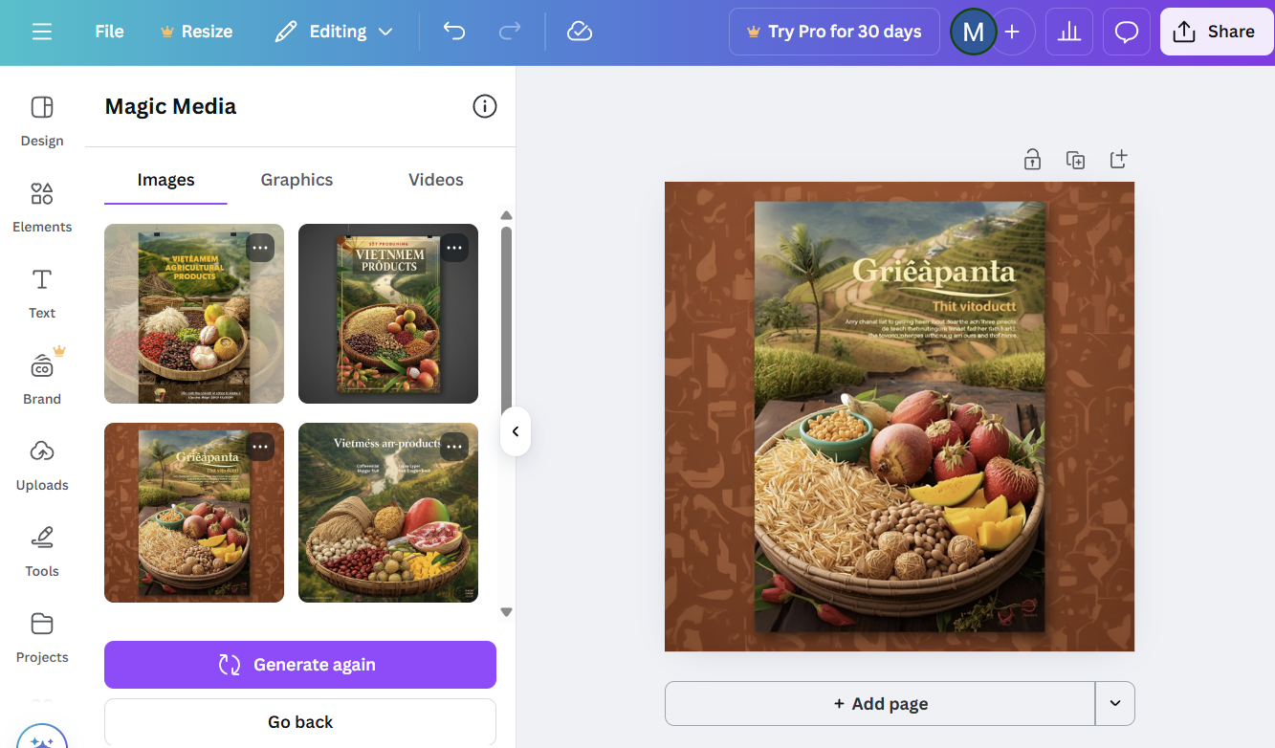
Ví dụ minh hoạ: Tạo poster từ mô tả với Canva AI (1/2)
Danh sách poster được tạo ra
Câu lệnh: “Poster dọc A2 giới thiệu “Nông sản Việt Nam”: mẹt tre đầy gạo, cà phê, hạt điều, tiêu, thanh long, xoài, vải, dừa; nền ruộng bậc thang, sông Mekong, họa tiết tươi vui; màu đỏ, vàng, xanh lúa; phong cách bán thực, ánh sáng ấm, in độ nét CMYK 300DPI.”
GS. TS. Lê Sỹ Vinh, TS. Lê Đức Trọng, TS. Mẫn Đức Chức
Notion AI & Canva AI

Slide 19
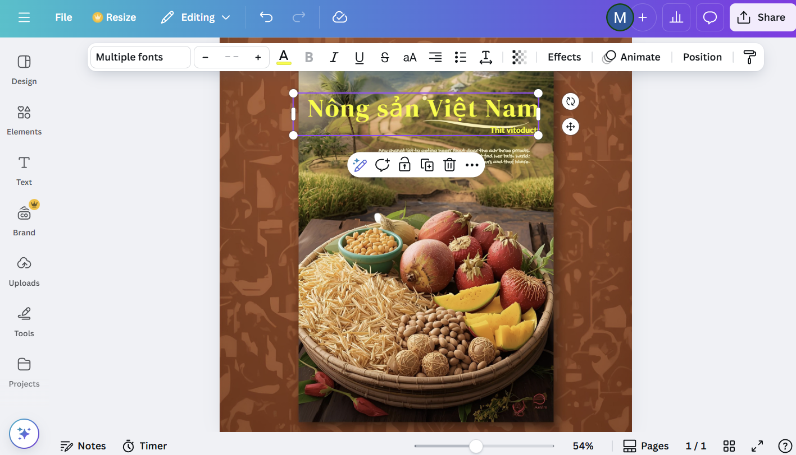
Ví dụ minh hoạ: Tạo poster từ mô tả với Canva AI (2/2)
Chỉnh sửa poster trực tiếp trên Canva AI
GS. TS. Lê Sỹ Vinh, TS. Lê Đức Trọng, TS. Mẫn Đức Chức
Notion AI & Canva AI

Slide 20
Canva AI - Tạo bản trình chiếu từ mô tả
Kịch bản: Cần chuẩn bị một bài trình bày giới thiệu một số đặc sản vùng miền Việt Nam.
Các bước thực hiện:
Mở giao diện chính của Canva AI.
Nhập câu lệnh:
"Tạo bài trình bày 8 slide giới thiệu đặc sản vùng miền Việt Nam: phở Hà Nội, cốm, bún bò Huế, cà phê Buôn Ma Thuột, nem chua Thanh Hóa, bánh xèo miền Tây, trái cây Nam Bộ; hình ảnh sinh động, màu sắc tươi sáng, hiện đại.“
Kết quả: Canva AI tạo ra một bản trình chiếu (bộ slides) hoàn chỉnh với cấu trúc, nội dung gợi ý và hình ảnh phù hợp. Người dùng có thể chỉnh sửa lại nội dung theo yêu cầu.
GS. TS. Lê Sỹ Vinh, TS. Lê Đức Trọng, TS. Mẫn Đức Chức
Notion AI & Canva AI

Slide 21
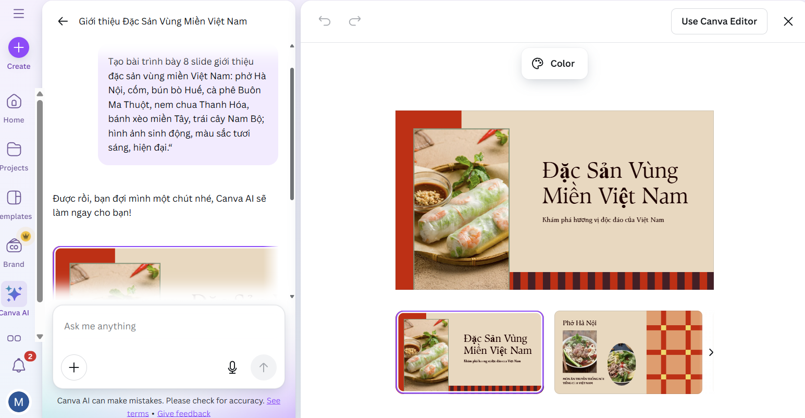
Ví dụ minh hoạ: Tạo bản trình chiếu từ mô tả với Canva AI (1/2)
Chức năng chỉnh sửa
Các Slide kết quả
Câu lệnh
GS. TS. Lê Sỹ Vinh, TS. Lê Đức Trọng, TS. Mẫn Đức Chức
Notion AI & Canva AI

Slide 22
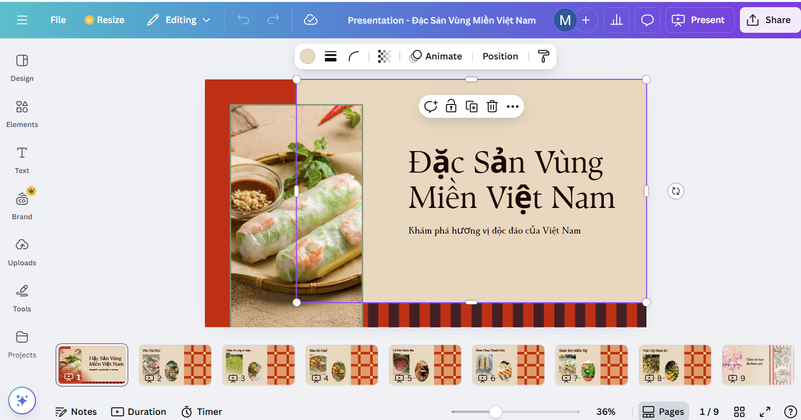
Ví dụ minh hoạ: Tạo bản trình chiếu từ mô tả với Canva AI (1/2)
Chỉnh sửa
nội dung trực tiếp
GS. TS. Lê Sỹ Vinh, TS. Lê Đức Trọng, TS. Mẫn Đức Chức
Notion AI & Canva AI

Slide 23
So sánh Canva AI và PowerPoint
Tiêu chí | PowerPoint truyền thống | Canva AI
Điểm bắt đầu | Thường bắt đầu từ trang trắng hoặc mẫu có sẵn. Người dùng phải tự điền nội dung, tìm ảnh. | Bắt đầu từ một câu mô tả ý tưởng.
Tạo nội dung | Người dùng tự soạn thảo toàn bộ nội dung. | Tự động đề xuất cấu trúc, nội dung và hình ảnh minh họa cho cả bài trình bày.
Hình ảnh | Phải tự tìm kiếm hình ảnh từ bên ngoài hoặc kho ảnh có sẵn. | Tự tạo ra hình ảnh mới từ mô tả văn bản.
Hiệu suất | Tốn nhiều thời gian cho việc thiết kế và căn chỉnh. | Tạo ra bản nháp đầu tiên trong vài phút, giúp tiết kiệm thời gian.
GS. TS. Lê Sỹ Vinh, TS. Lê Đức Trọng, TS. Mẫn Đức Chức
Notion AI & Canva AI

Slide 24
UET
Since 2004
ĐẢNG CỘNG SẢN VIỆT NAM
VĂN PHÒNG TRUNG ƯƠNG ĐẢNG
TRƯỜNG ĐẠI HỌC CÔNG NGHỆ, ĐHQGHN
VNU-University of Engineering and Technology
3. TỔNG KẾT

Slide 25
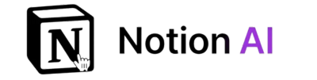
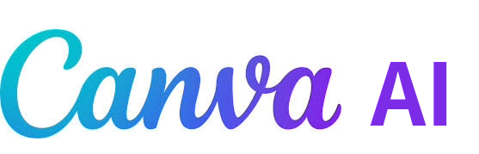
Tổng kết: 2 công cụ - 2 mục đích
Notion AI: Trợ lý quản lý công việc thông minh
Hỗ trợ tự động hóa lập kế hoạch và quản lý công việc
Trợ lý Cuộc họp thông minh
Tổng hợp & Tìm kiếm Thông tin từ cơ sở tri thức
Canva AI: Trợ lý thiết kế sáng tạo
Tạo ảnh/poster (áp phích) tự động. Biến ý tưởng thành hình ảnh minh họa độc đáo chỉ bằng một câu mô tả.
Hỗ trợ thiết kế và tự động tạo bản trình chiếu từ mô tả văn bản.
GS. TS. Lê Sỹ Vinh, TS. Lê Đức Trọng, TS. Mẫn Đức Chức
Notion AI & Canva AI

Slide 26



Khuyến nghị sử dụng an toàn và hiệu quả
Dùng riêng lẻ hoặc đồng thời cả Notion AI và Canva AI
Ưu tiên an toàn thông tin: Luôn kiểm duyệt kết quả AI tạo ra. Coi kết quả do AI tạo ra là bản nháp đầu tiên, cần có sự kiểm tra, hiệu chỉnh của con người.
Vai trò con người là then chốt: AI là trợ thủ đắc lực, không thể thay thế hoàn toàn tư duy phản biện, trách nhiệm và quyết định của người cán bộ, công chức.
GS. TS. Lê Sỹ Vinh, TS. Lê Đức Trọng, TS. Mẫn Đức Chức
Notion AI & Canva AI

Slide 27
Thực hành với Notion AI
Truy cập vào trang web: https://www.notion.com/product/ai
Đăng ký tài khoản trên hệ thống
Thực hành lập kế hoạch với Notion AI:
Câu lệnh mẫu: “Tạo kế hoạch dự án cho buổi hội thảo về chủ đề ‘Tối ưu hóa năng suất làm việc với AI’”
Thực hành tự chỉnh sửa, thay đổi, thêm/bớt cột theo nhu cầu.
Thực hành với câu lệnh tạo kế hoạch khác theo nhu cầu.
GS. TS. Lê Sỹ Vinh, TS. Lê Đức Trọng, TS. Mẫn Đức Chức
Notion AI & Canva AI

Slide 28
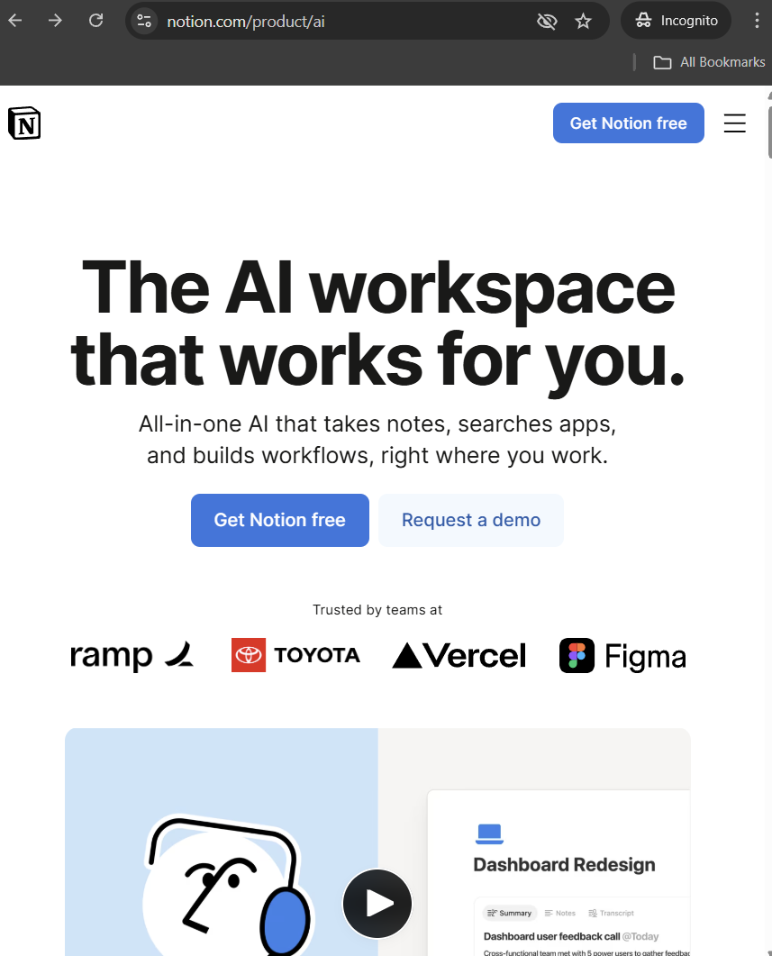
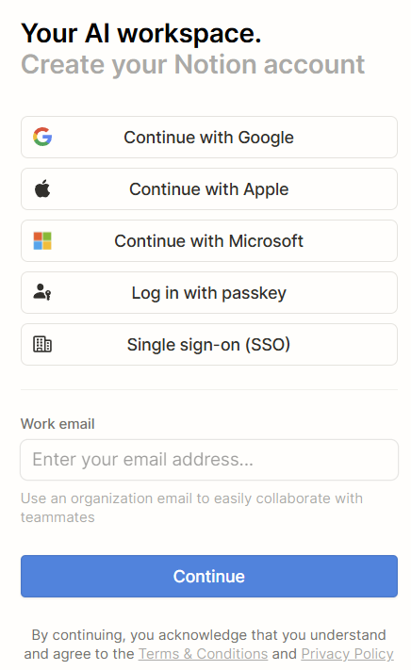
Hướng dẫn đăng ký tài khoản Notion AI
Bước 1: Truy cập vào trang web: https://www.notion.com/product/ai, bấm chọn “Get Notion free”
Bước 2: Đăng ký tài khoản trên hệ thống với email (tùy chọn), sau khi nhập email hệ thống sẽ gửi mã xác thực về email, nhập mã xác thực này vào trang web. Đây là bước quan trọng nhất.
Bước 3: Tiếp tục theo chỉ dẫn của trang web, các chỉ dẫn này là tùy chọn theo người dùng.
GS. TS. Lê Sỹ Vinh, TS. Lê Đức Trọng, TS. Mẫn Đức Chức
Notion AI & Canva AI

Slide 29
Một số bài thực hành với Canva AI
Truy cập vào trang web: https://www.canva.com/
Đăng ký tài khoản trên hệ thống
Thực hành tạo poster với AI:
Câu lệnh mẫu: “Poster dọc A2 giới thiệu “Nông sản Việt Nam”: mẹt tre đầy gạo, cà phê, hạt điều, tiêu, thanh long, xoài, vải, dừa; nền ruộng bậc thang, sông Mekong, họa tiết tươi vui; màu đỏ, vàng, xanh lúa; phong cách bán thực, ánh sáng ấm, in độ nét CMYK 300DPI.’”
Thực hành với câu lệnh khác theo nhu cầu.
GS. TS. Lê Sỹ Vinh, TS. Lê Đức Trọng, TS. Mẫn Đức Chức
Notion AI & Canva AI

Slide 30
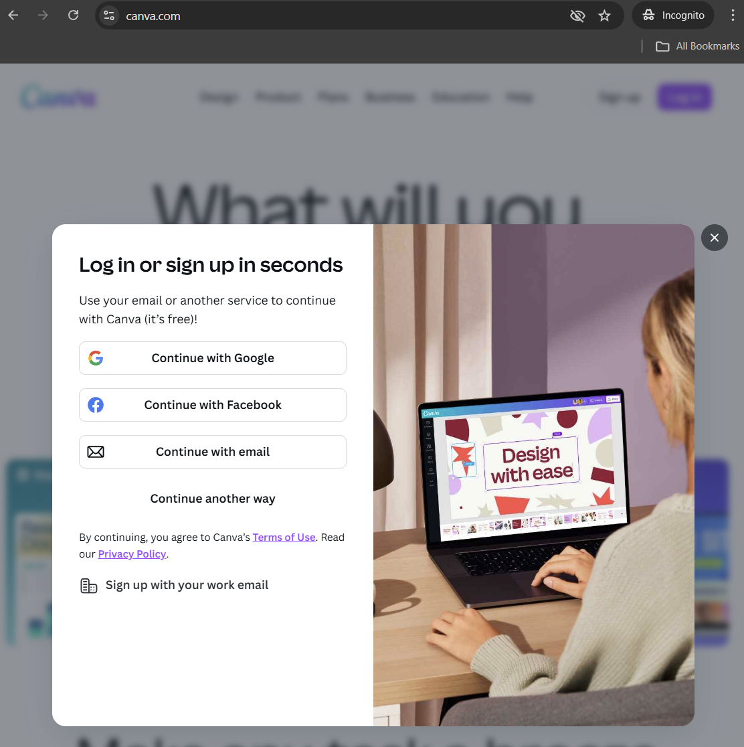
Hướng dẫn đăng ký tài khoản Canva AI
Bước 1: Truy cập vào trang web: https://www.canva.com/, bấm chọn “Sign up”, hoặc “Log in” cũng được.
Bước 2: Đăng ký tài khoản trên hệ thống với email (tùy chọn), nhập tài khoản email (email, mật khẩu), hệ thống sẽ tự xác thực, không cần mã xác thực.
Bước 3: Tạo tài khoản và đăng nhập thành công, người dùng có thể bắt đầu sử dụng.
GS. TS. Lê Sỹ Vinh, TS. Lê Đức Trọng, TS. Mẫn Đức Chức
Notion AI & Canva AI

Slide 31
Tài liệu tham khảo & hỗ trợ
Hướng dẫn sử dụng Notion AI: https://www.notion.so/help/guides/using-notion-ai
Hướng dẫn sử dụng Canva AI: https://www.canva.com/help/
Thông tin liên hệ của bộ phận hỗ trợ: [Email/Số điện thoại]
Slide bài giảng sẽ được gửi lại cho toàn bộ học viên.
GS. TS. Lê Sỹ Vinh, TS. Lê Đức Trọng, TS. Mẫn Đức Chức
Notion AI & Canva AI

Slide 32
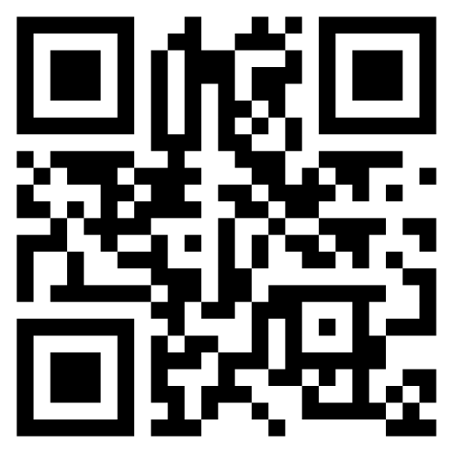
UET
Since 2004
ĐẢNG CỘNG SẢN VIỆT NAM
VĂN PHÒNG TRUNG ƯƠNG ĐẢNG
TRƯỜNG ĐẠI HỌC CÔNG NGHỆ, ĐHQGHN
VNU-University of Engineering and Technology
Q&A
Xin Trân Trọng Cảm ơn!
Khảo sát, đánh giá nhanh cuối chuyên đề

